Slide 1
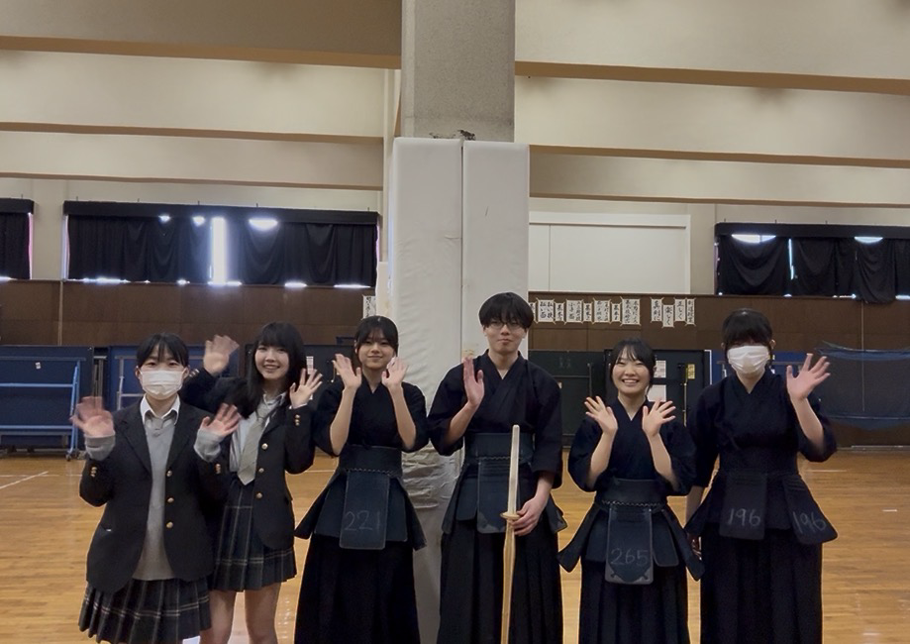
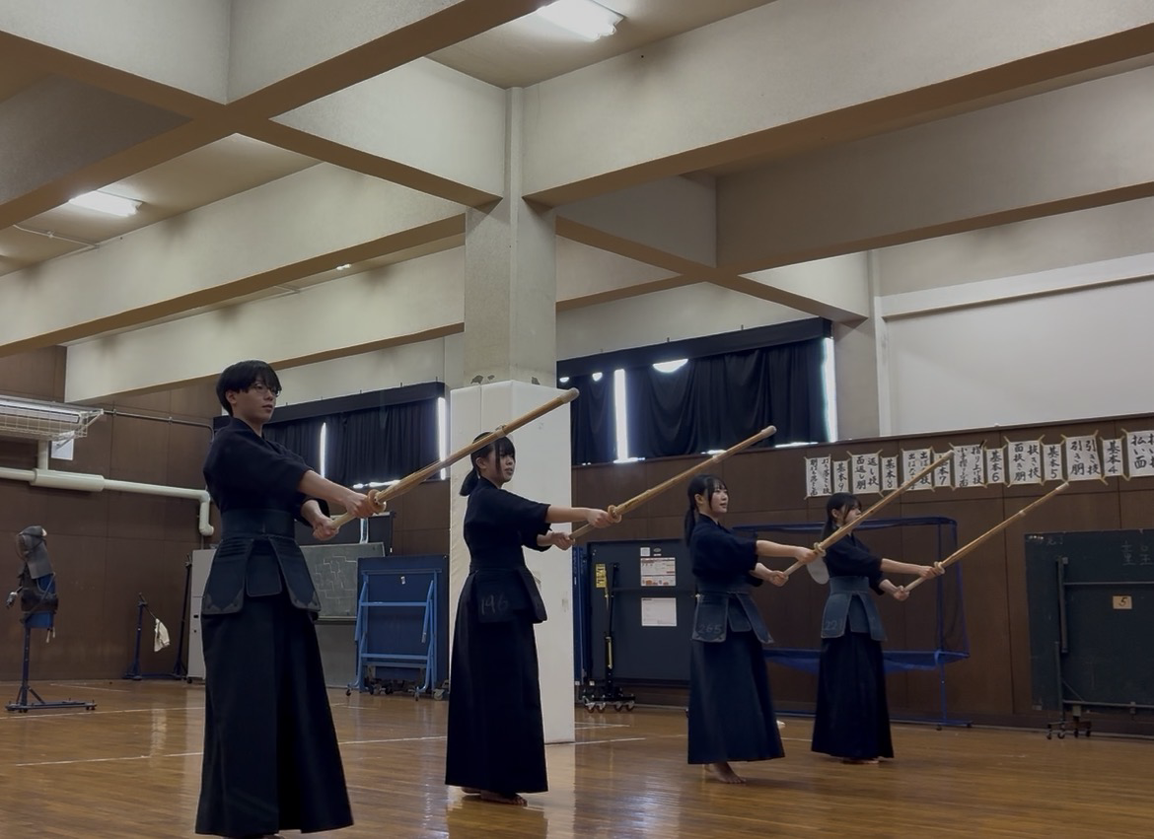
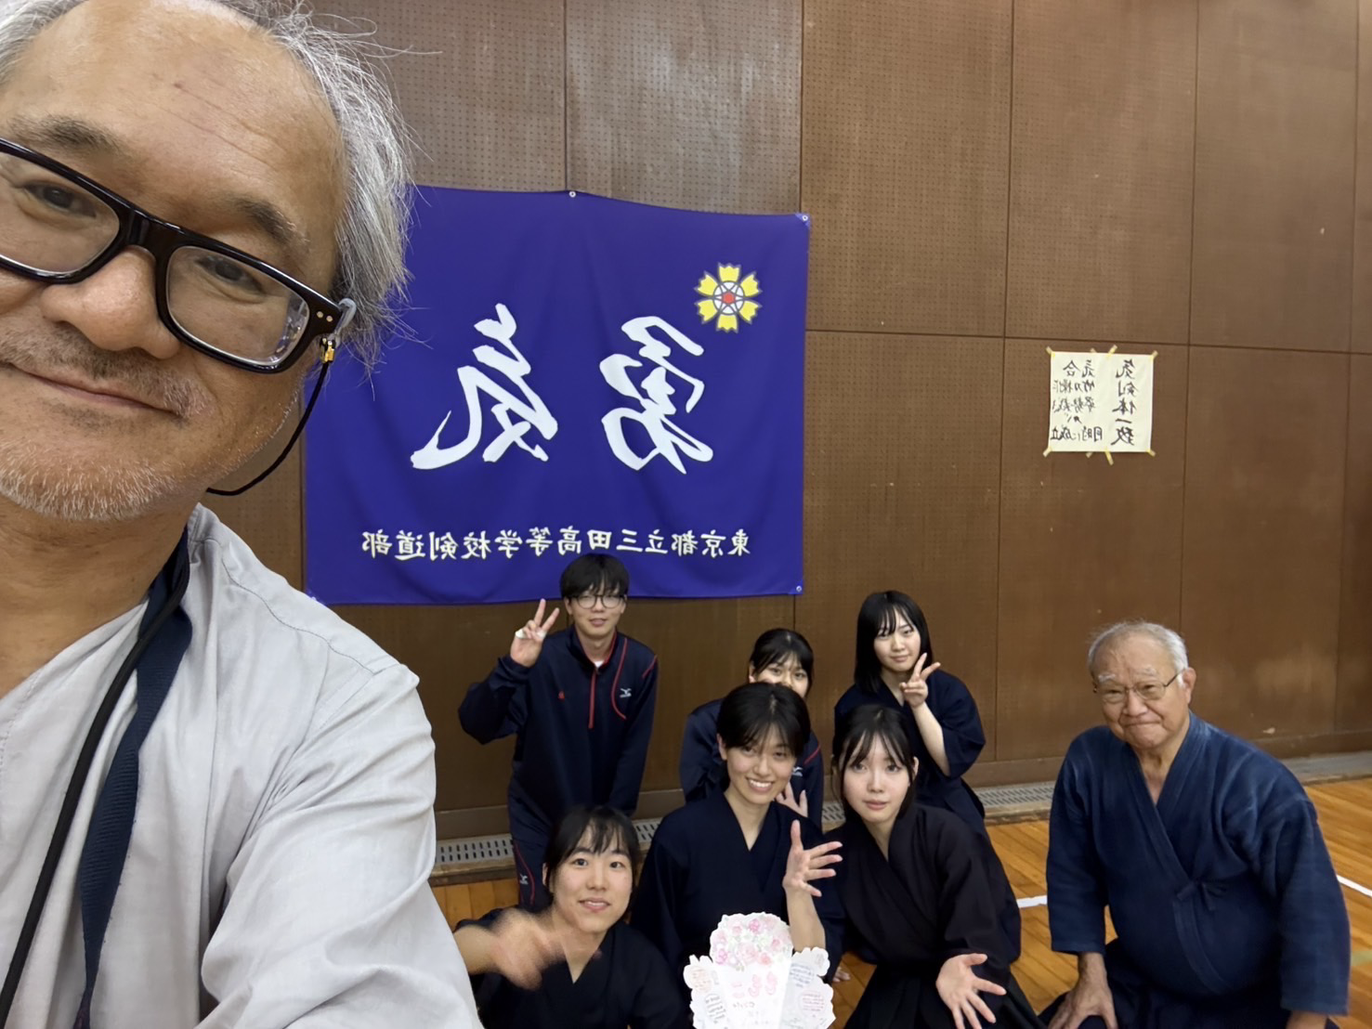
剣道 部
審査会
審査会
集合写真
練習風景
始めた時は不安もありましたが、今では楽しく活動しています。これからもお互いを高め合いながら一生懸命練習していきたいです。
3年生 2人、2年生 4人で活動しています。
部員のほとんどが高校から始めた初心者です！
最初は不安もありましたが、先輩方の温かいサポートや同級生との励まし合いのおかげで、楽しく活動できています。これからも仲間とともに成長していきます。
Notes:
１．記事の構成
今回は、以下の項目を参考に「R7年度の活動報告」を作成してください。
参加した大会、行事、地域のイベント、合宿、校内での取り組み、日頃の活動風景 写真がある場合は、写真データも一緒に提出してください
２．注意事項
以下の項目、全てを確認してください。１つでも、チェックできない項目がある場合は、確認を済ませてから提出してください。
□ 写真データのタイトルはその行事名にした。
□ 写真に写っている全ての部員に、HP掲載の承諾を得た。
□ 写真や記事内には、個人名が掲載されていない。
□ 記事は、インターネット上に掲載するのに適切な表現を用いており、誤字脱字もない。

